Slide 1
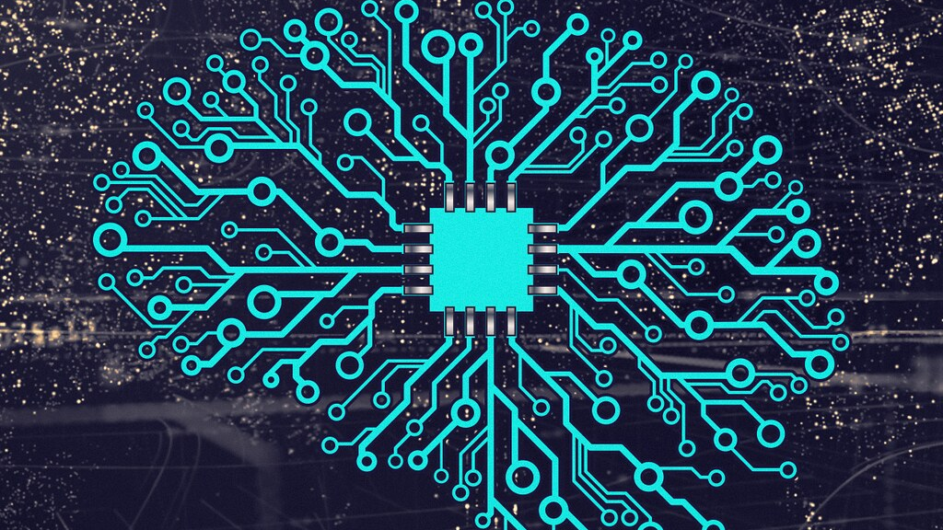
Yapay Sinir Ağları Projesi ResNet Tabanlı DVM ile Pnömoni Tespiti
Ataman Önol Ük- 20201101058
H. Simay Özgül - 20201101061
11 Temmuz 2024

Slide 2


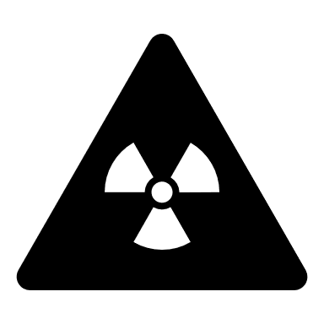
Makalenin Amacı
Bu makale, göğüs röntgeni görüntülerine hesaplama teknikleri yerleştirerek pnömoni ikametini ayırt etmek için yenilikçi bir yaklaşım sunmakta ve tek görüntü inceleme taleplerini ortadan kaldırarak toplam maaliyetleri önemli ölçüde azaltmaktadır.

Slide 3
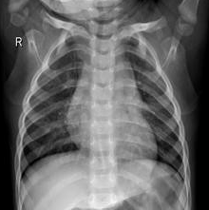
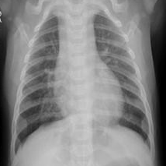
Pnömoni Nedir?
Halk dilindeki ismi Zatürre olarak bilinmektedir.
Bir veya her iki akciğerdeki hava keselerinin iltihaplanması sonucunda ortaya çıkmaktadır.
Her yıl 5 yaşın altında iki milyondan fazla çocuk pnömoniden ölmekte olup, bu rakam 5 yaş altı ölümlerin yaklaşık beşte birini oluşturmaktadır.
Sağlıklı Birey
Pnömoniye Sahip Birey

Slide 4
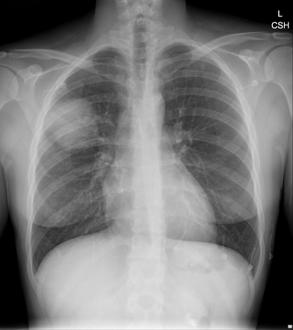
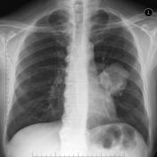
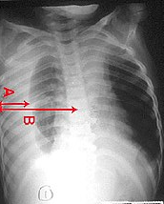
Tıbbi Görüntülemenin Önemi

Slide 5
Yapay Sinir Ağları ile Derin Öğrenme
DNN
CNN
Evrişimsel Sinir Ağları
AlexNet VGGNet GoogleNet ResNet
Derin Sinir Ağları
AdaBoost
DVM (SVM)
Yapay sinir ağlarının evrimi DNN'den (Derin Sinir Ağları) başlayarak, CNN (Konvolüsyonel Sinir Ağları), ResNet ve GoogLeNet gibi daha gelişmiş modellerle devam edip, AdaBoost ve son olarak DVM (Destek Vektör Makineleri) ile sonlanmaktadır.
Bu süreç, görüntü tanıma ve sınıflandırmada her bir yöntemin katkısını ve ilerlemesini vurgular.
Destek Vektör
Makineleri

Slide 6
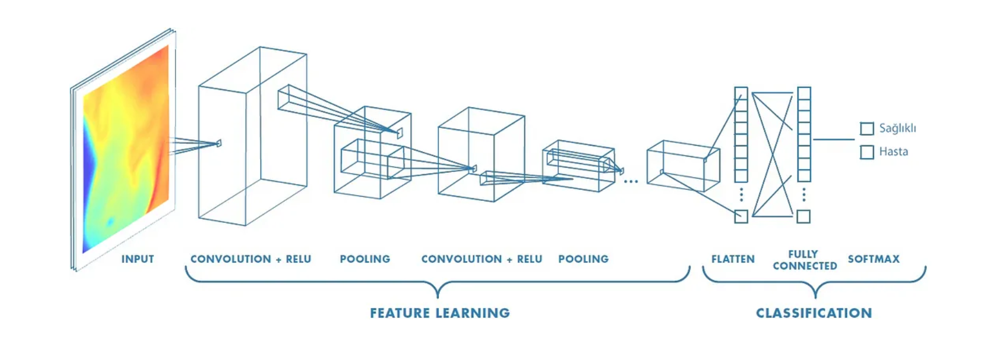
Yukarıdaki görsel, derin öğrenme algoritmalarının işleyişini ve görüntü sınıflandırmada nasıl kullanıldığını gösteren bir diyagramdır. Görüntü analizinde yaygın olarak kullanılan Konvolüsyonel Sinir Ağları (CNN) yapısını temsil eder.

Slide 7
Yapay Sinir Ağları ile Derin Öğrenme
DNN
CNN
Evrişimsel Sinir Ağları
AlexNet VGGNet GoogleNet ResNet
Derin Sinir Ağları
AdaBoost
DVM (SVM)
Yapay sinir ağlarının evrimi DNN'den (Derin Sinir Ağları) başlayarak, CNN (Konvolüsyonel Sinir Ağları), ResNet ve GoogLeNet gibi daha gelişmiş modellerle devam edip, AdaBoost ve son olarak DVM (Destek Vektör Makineleri) ile sonlanmaktadır.
Bu süreç, görüntü tanıma ve sınıflandırmada her bir yöntemin katkısını ve ilerlemesini vurgular.
Destek Vektör
Makineleri

Slide 8
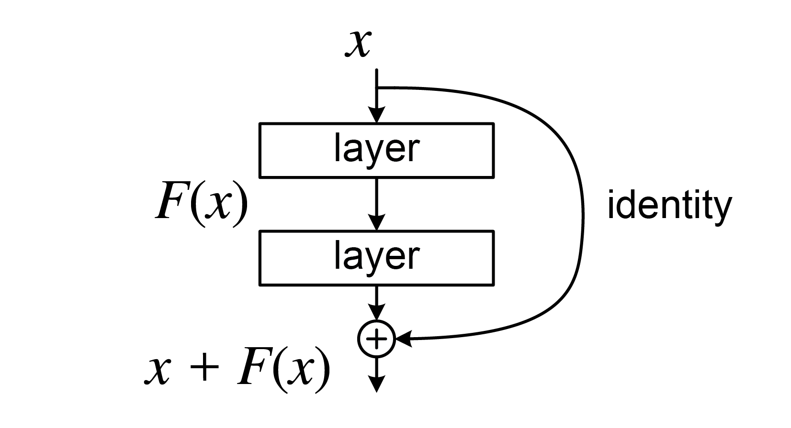
ResNet CNN’lerin en verimli modellerinden biridir.
ResNet’in ana fikri; her katmanın tüm özellik uzayı dönüşümünü değil, yalnızca bir önceki katmanın artık düzeltmesini öğrenmesi gerektiğidir.

Slide 9
Yapay Sinir Ağları ile Derin Öğrenme
DNN
CNN
Evrişimsel Sinir Ağları
AlexNet VGGNet GoogleNet ResNet
Derin Sinir Ağları
AdaBoost
DVM (SVM)
Yapay sinir ağlarının evrimi DNN'den (Derin Sinir Ağları) başlayarak, CNN (Konvolüsyonel Sinir Ağları), ResNet ve GoogLeNet gibi daha gelişmiş modellerle devam edip, AdaBoost ve son olarak DVM (Destek Vektör Makineleri) ile sonlanmaktadır.
Bu süreç, görüntü tanıma ve sınıflandırmada her bir yöntemin katkısını ve ilerlemesini vurgular.
Destek Vektör
Makineleri

Slide 10
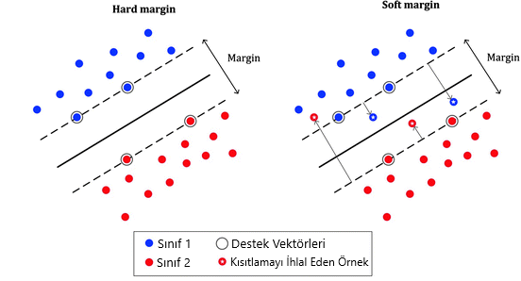
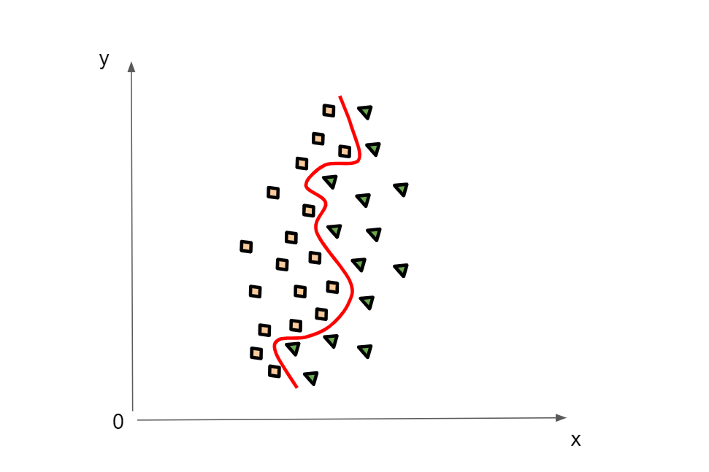
Çok fazla sayıda değişken ve küçük örneklem olması durumunda yeteri kadar güçlü bir sınıflandırıcıdır.
Hem basit hem de oldukça karmaşık sınıflandırma modellerini öğrenebilir.
Doğrusal olmayan destek vektör makineleri sayesinde algoritmanın hesapladığı sınırın düz bir çizgi olması zorunlu değildir.

Slide 11



Veri Seti ve Yapılan Deney
Bu makalede tüm deneyler, Core i5 işlemci M520 ve 64 bit işletim sistemi ile donatılmış, 4 GB dahili çalışma belleğine sahip bir ‘DELL Latitude E6410’ model kişisel bilgisayarda yüklü, Windows 10 altında gerçekleştirilmiştir.
Kaggle üzerinden alınan veri kümesi JPEG formatında 5.863 röntgen görüntüsünden oluşmaktadır.
Görüntüler, Pnömoni ve Normal olmak üzere iki grupta kategorize edilmiştir.
AdaBoost algoritması bu makalede özellik seçimi olarak kullanılmıştır.

Slide 12
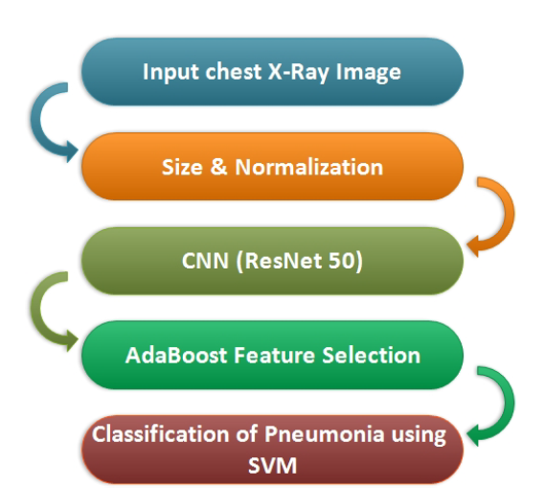
Bu görsel, pnömoni teşhisi için röntgen görüntülerinin işlenmesi ve sınıflandırılmasında kullanılan bir makine öğrenme pipeline'ını göstermektedir.
Yöntem, pnömoni teşhisinde daha yüksek doğruluk oranları elde etmek için iyi bir kombinasyon sunmaktadır.

Slide 13
CNN’ler ile Özellik Çıkarımı
Filtre Sayısı
Filtre Boyutları
Adımlar
Dolgu Seçenekleri
Z = max(0 ; y)
Bu denklem basitçe bir sigmoid fonksiyon veya hiperbolik fonksiyon kullanıldığında ortaya çıkan kaybolan gradyan problemlerini sınırlayabilmektedir.

Slide 14
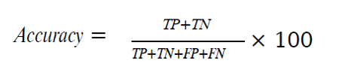
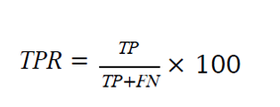
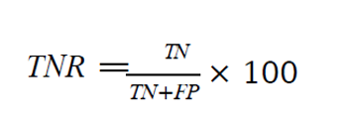
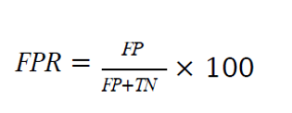
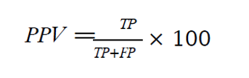

Deneydeki Hesaplamalar
Veri kümeleri için görüntüler rastgele bir şekilde; %60 eğitim, %20 doğrulama ve %20 test aşaması için ayrılmıştır.
Yanda görülen formüller sayesinde çeşitli performans ölçütleri hesaplanmıştır.

Slide 15
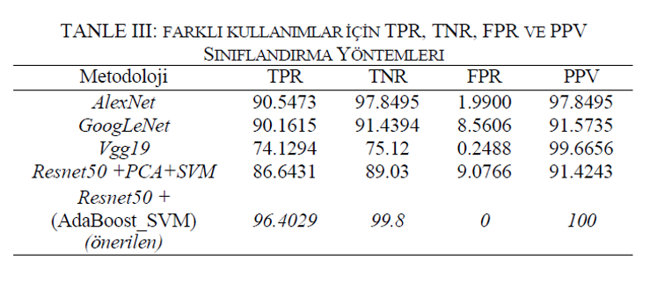
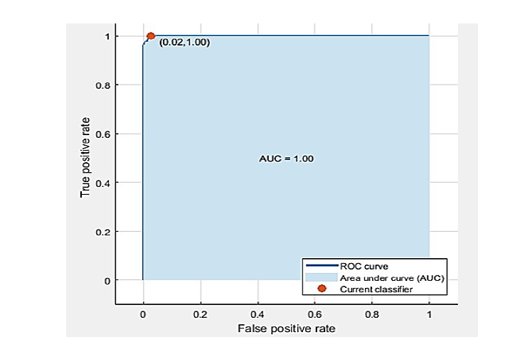
Elde Edilen Sonuçlar
Deneylerden elde edilen TPR, TNR,FPR,PPV oranları yanda görülen tabloda listelenmiştir.
ROC eğrisine bakıldığında ise , eğri altında kalan alanın %100’e eşit olduğu görülmektedir.

Slide 16
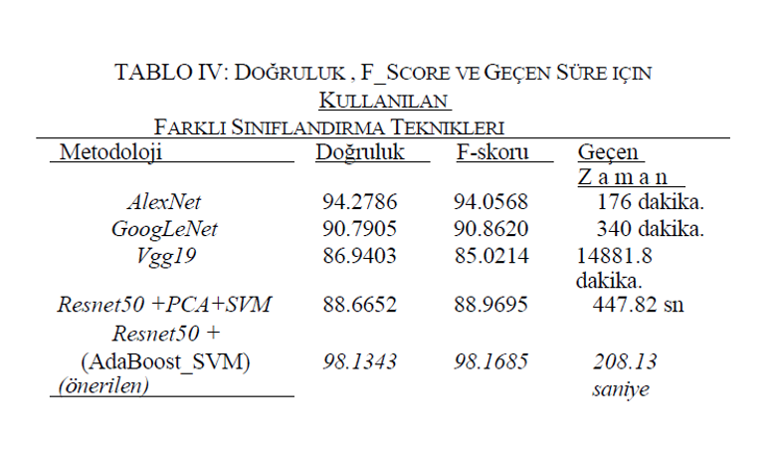
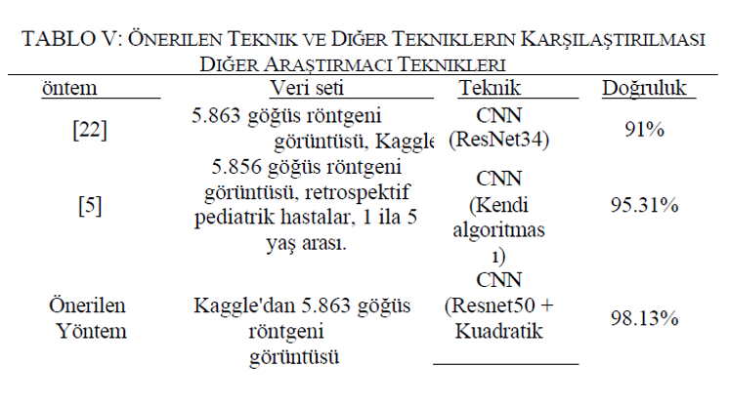
Elde Edilen Sonuçlar
Deneyde elde edilen doğruluk, F skoru ve geçen süre sonuçları ise Tablo 4’te gösterilmektedir. Önerilen tekniğin doğruluğunun %98.13 olduğu sonucuna varılmıştır.
Tablo 5’te ise pnömoni için önerilen teknik ile diğer tekniklerin karşılaştırılmasına yer verilmiştir

Slide 17



Sonuç olarak denebilir ki; bu çalışmadaki yaklaşım sayesinde, göğüs röntgeni alanında Pnömoni hastalıklarının etkili bir şekilde araştırılması ve pnömotoraks alanında potansiyel teşhisin doğruluğunun arttırılmasını beklemek yanlış olmayacaktır.

Slide 18
Kaynakça
Eid, M. M., & Elawady, Y. H. (2021). Efficient pneumonia detection for chest radiography using ResNet-based SVM. European Journal of Electrical Engineering and Computer Science, 5(1), 1-8. https://doi.org/10.24018/ejece.2021.5.1.268
https://radiopaedia.org/articles/pneumonia
https://www.kaggle.com/datasets/paultimothymooney/chest-xray-pneumonia/data

